Slide 1
БЕДЖЫЗАТЫ ЧЕРМЕН
«МÆСГУЫТÆ ДЗУРЫНЦ»

Slide 2
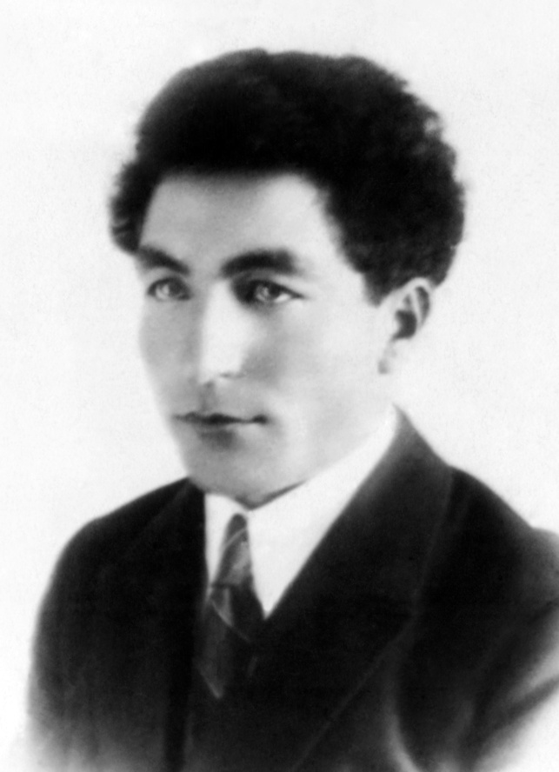
1898-1937

Slide 3
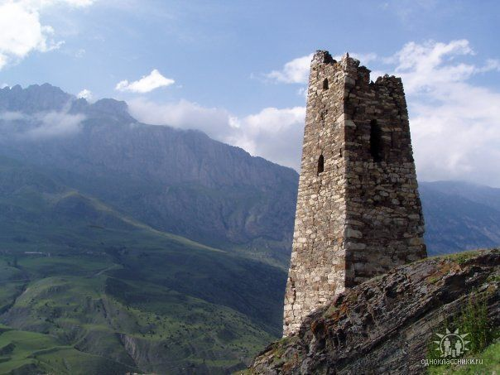
МÆСГУЫТ Ы БÆСТÆ

Slide 4
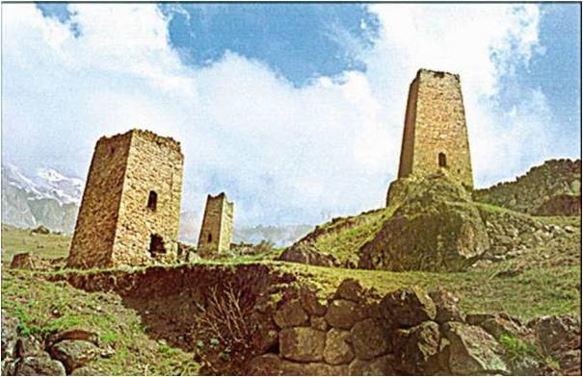

Slide 5
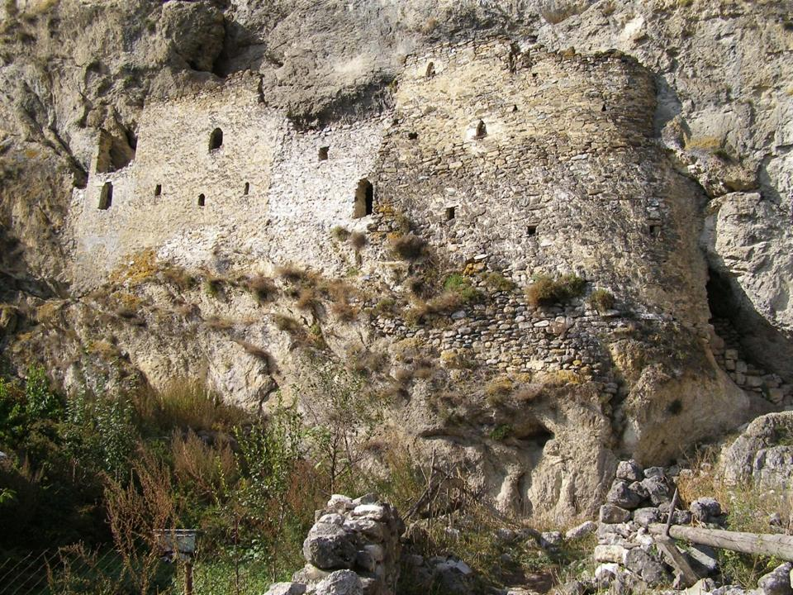

Slide 6
УРОЧЫ НЫСАН:
♦ бæлвырддæр базонын Чермены царды хабæрттæ;
♦йе сфæлдыстадыл афæлгæсын;
♦ныхасы рæзтыл кусын

Slide 7
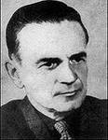
Словакаг фыссæг Пётр Илемницкий (1901-1949)

Slide 8
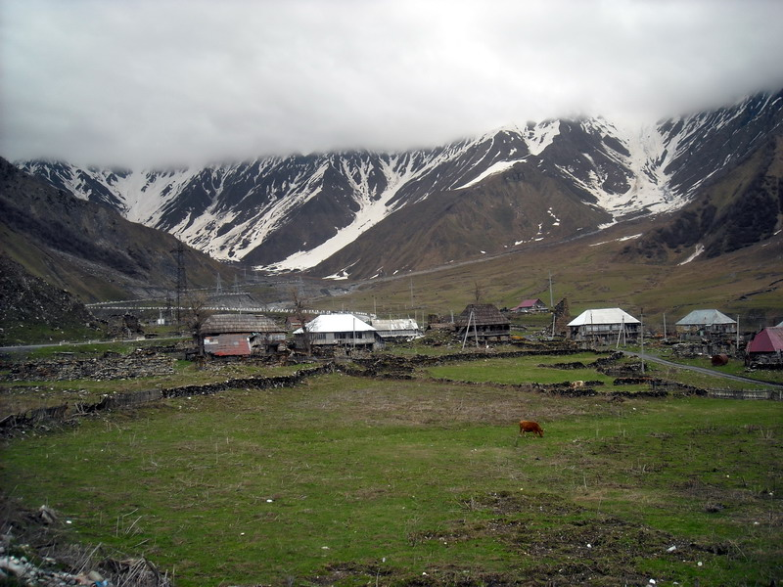
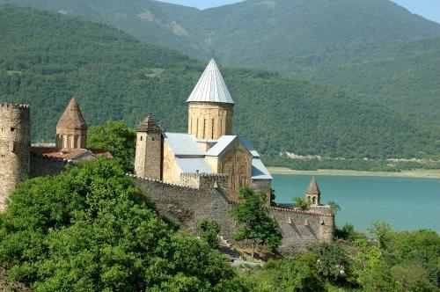
Гуырдзыстоны 1918 -1921 азты

Slide 9

Газет «Хурзæрин» 1924-1926 азты

Slide 10

Журнал «Фидиуæг»
1930-1931 азты

Slide 11
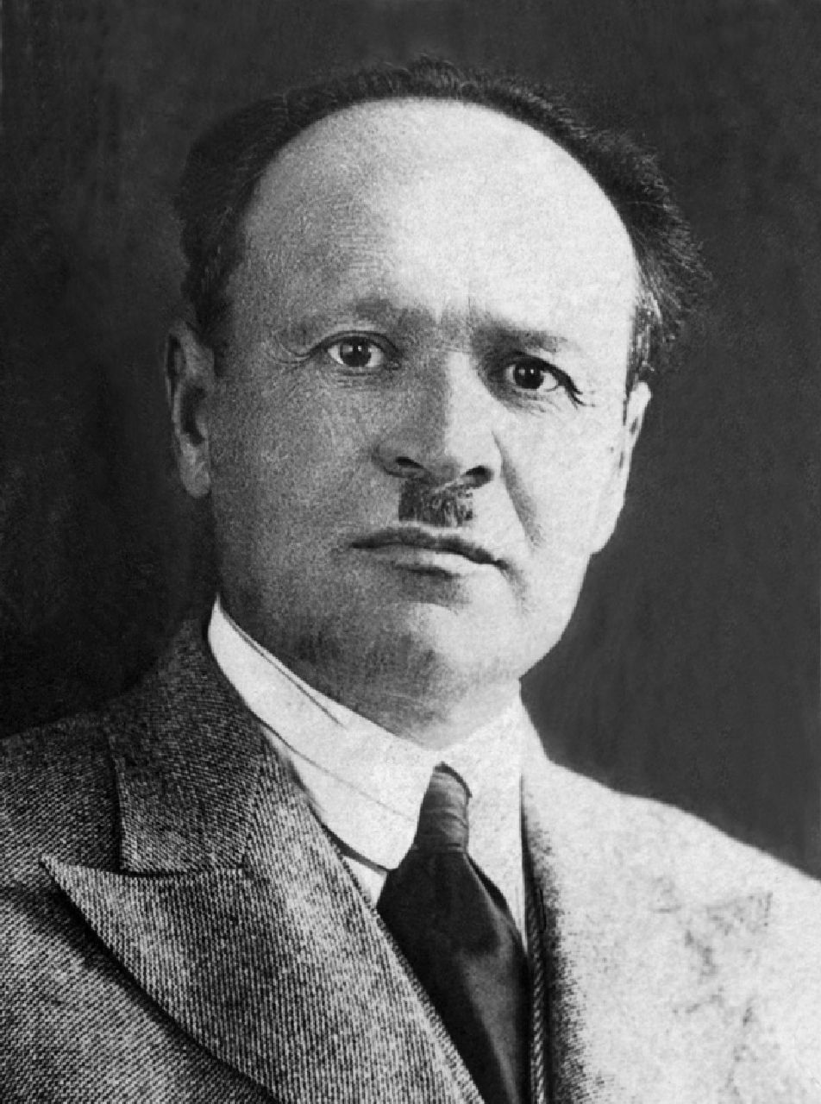
Тыбылты Алыксандр
1888-1937

Slide 12
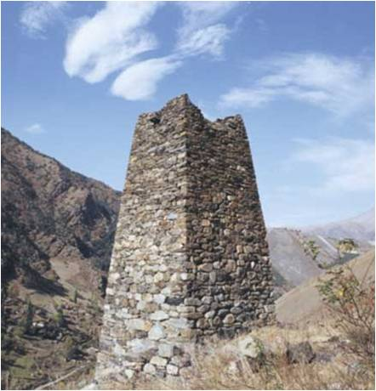
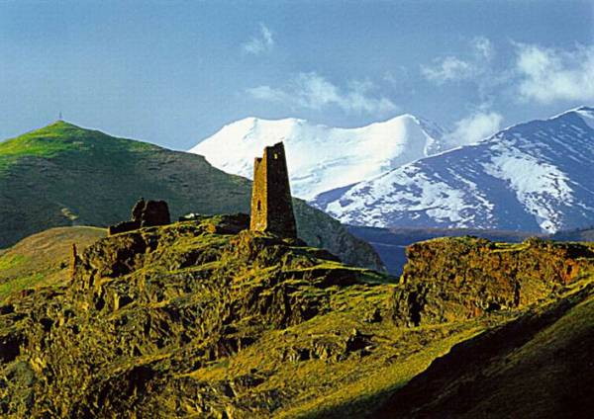
МÆСГУЫТÆ

Slide 13
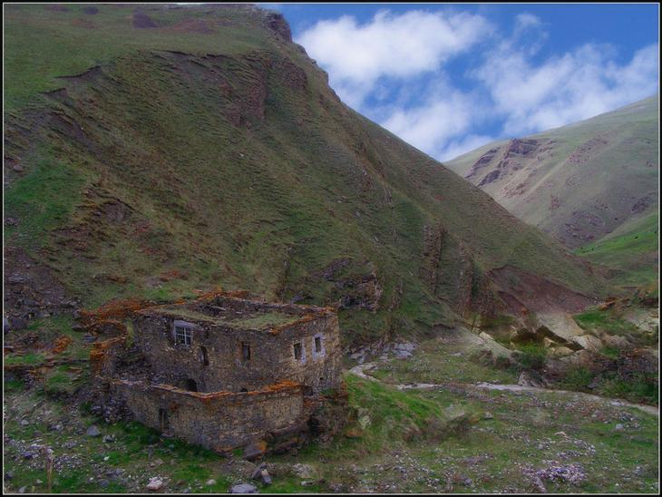

Slide 14
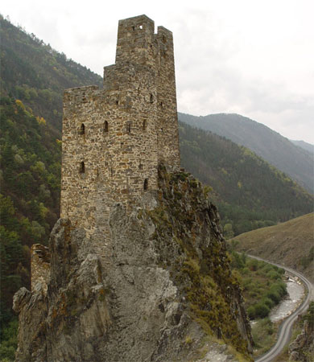

Slide 15

КÆРОН

